Slide 1

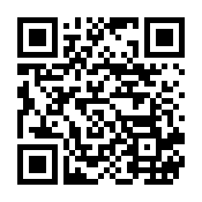
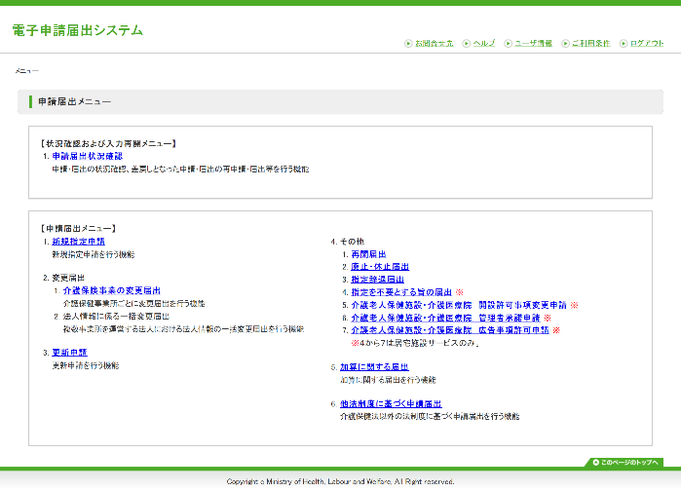
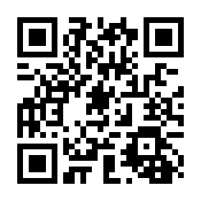
介護事業所・地域包括支援センターの皆さま
介護事業所の指定申請等に係る
「電子申請届出システム」の運用開始について
募集情報等提供事業者の皆さまへ
厚生労働省では、介護サービスに係る指定及び報酬請求（加算届出を含む。）に関連する申請届出について、介護事業者が全ての地方公共団体に対して所要の申請届出を簡易に行うことができるよう、「電子申請届出システム（以下、本システム）」を令和４年度下半期より運用開始しています。
●介護事業所の文書負担軽減につながります
オンライン上の申請届出により、郵送や持参等の手間が削減されます
複数の申請届出を本システム上で行うことができます
一つの電子ファイルを複数の申請届出で活用でき、書類の作成負担が大きく軽減されます
申請届出の状況をオンライン上でご確認いただけます
上記、削減できた手間・時間を、サービスの質の向上にご活用いただけます
介護事業所
●本システムより受付可能な電子申請・届出の種類
新規指定申請
変更届出
更新申請
その他申請
届出
加算に関する
届出
他法制度に
基づく申請届出
様式・付表の
ウェブ入力ができます！
添付書類も一緒に提出
することができます！
（特定）処遇改善加算等の届出も可能です！
老人福祉法・障害者総合支援法等に基づく申請届出も可能です！
●本システム利用時の画面イメージ
指定権者によって実際の画面とは異なる場合があります。詳細はホームページをご確認ください。
https://www.kaigokensaku.mhlw.go.jp/shinsei/
登記事項証明書のご提出の際には、法務省「登記情報提供サービス」をご利用ください。
行政機関等へのオンライン申請等の際に、当サービスによって取得した登記情報を登記事項証明書に代えて申請することができるサービスです。
ご利用のためには利用登録が必要です。お早めにご登録ください。https://www1.touki.or.jp/gateway.html
（高萩市）

Slide 2

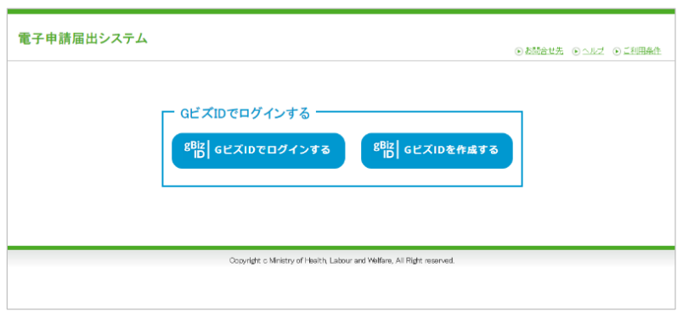
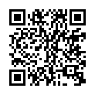
介護事業所・地域包括支援センターの皆さま
募集情報等提供事業者の皆さまへ
「電子申請届出システム」のご利用のためには、
デジタル庁 gBiz IDの取得が必要です。
お早めにご取得ください！
●本システムは、gBiz ID（プライム・メンバーのいずれか）よりログインいただきます。
gBizIDは、法人・個人事業主向け共通認証システムです。
gBiz IDを取得すると、一つのID・パスワードで、複数の行政サービスにログインできます。
本システムのログインの際にも、gBiz IDアカウントをご使用いただきます。
本システムでご利用できるGビズIDのアカウント種類は、 「gBiz IDプライム」と「gBiz IDメンバー」のみになります。
【本システムのログイン画面イメージ】
●gBiz ID（プライム）の申請の流れ
本システムの利用のためには、まずgBiz IDプライムの申請が必要です。
（gBiz IDメンバーのアカウントは、gBiz IDプライムが作成します。）
gBiz IDプライムの申請の流れは以下の通りです。
gBiz IDプライムは書類審査が必要であり、審査期間は原則、２週間以内のため、予めIDを取得しておくことをお勧めします！
アカウント申請に必要なものを準備する
パソコンにてgBiz IDプライム申請書を作成する
申請書を印刷し・押印する
申請書と印鑑 （登録）証明書を郵送する
審査完了 メール受取り
パスワード登録完了
●gBiz IDは電子申請届出システム以外の省庁・自治体サービスでもご活用いただけます。
【gBiz IDを活用して利用できる代表的な省庁サービス】（令和５年８月時点）
日本年金機構
「社会保険手続きの電子申請」
厚生労働省
「雇用関係助成金ポータル」
厚生労働省
「食品衛生申請等システム」
中小企業庁
「中小企業者認定・融資電子申請システム(SNポータル)」
中小企業庁
「IT導入補助金2023」
●詳細についてはデジタル庁 gBiz IDホームページ（https://gbiz-id.go.jp/top/）をご参照ください。
（高萩市）

